Slide 1
存储器层次结构 Memory Hierarchy

Slide 2
处理器需要数据
大多数计算都需要复杂的输入，具有副作用，等等
这些数据是存放在“内存”中的
但是，什么是“内存”呢？

Slide 3
读写内存
写
把数据从 CPU 传送到内存 movq %rax, 8(%rsp)
“存数”操作
读
把数据从内存传送到 CPU movq 8(%rsp), %rax
“加载” 操作

Slide 4
Today
存储器抽象 CSAPP 6.1.1
RAM : 主存构造模块 CSAPP 6.1.1
访问的局部性 CSAPP 6.2
存储器层次结构 CSAPP 6.3
存储技术与趋势 CSAPP 6.1.2-6.1.4

Slide 5
现代 CPU 与内存之间的连接
总线是一组传递地址、数据和控制信号的并行线
通常由多个设备共享总线
CPU chip
寄存器文件
ALU
内存总线
内存控制器
主存

Slide 6
内存读事务 (1)
CPU 将地址 A 放到内存总线上
寄存器文件
加载操作：movq A, %rax
%rax
ALU
主存
A
0
内存控制器
x
A

Slide 7
内存读事务 (2)
主存从内存总线读到 A，检索到字 x，再把 x 放到总线上
寄存器文件
加载操作：movq A, %rax
%rax
ALU
主存
x
0
内存控制器
x
A

Slide 8
内存读事务（3）
CPU 从总线读到字 x，并把 x 拷贝到寄存器 %rax 中
寄存器文件
加载操作: movq A, %rax
%rax
ALU
x
主存
0
内存控制器
x
A

Slide 9
内存写事务（1）
CPU 将地址 A 放到总线上；主存读到 A 并等待对应的数据字到达
寄存器文件
存储操作: movq %rax, A
%rax
ALU
y
主存
0
A
内存控制器
A

Slide 10
内存写事务（2）
CPU 将数据字 y 放到总线上
寄存器文件
存储操作: movq %rax, A
%rax
ALU
y
主存
0
y
内存控制器
A

Slide 11
内存写事务（3）
主存从总线读到数据字 y，并把 y 存储到地址 A
寄存器文件
存储操作: movq %rax, A
ALU
%rax
y
主存
0
内存控制器
y
A

Slide 12
Today
存储器抽象 CSAPP 6.1.1
RAM : 主存构造模块 CSAPP 6.1.1
访问的局部性 CSAPP 6.2
存储器层次结构 CSAPP 6.3
存储技术与趋势 CSAPP 6.1.2-6.1.4

Slide 13

内存速度远远慢于CPU速度

Slide 14
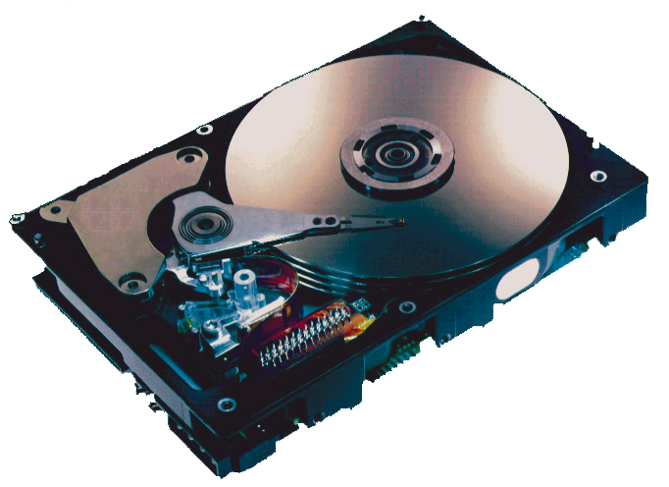
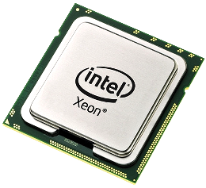
内存速度远远慢于CPU速度

Slide 15
CPU-内存的速度差异
DRAM、磁盘和 CPU 之间的速度差异不断加大
Disk
SSD
DRAM
CPU

Slide 16
“内存墙” 或 Von Neumann 瓶颈
计算与数据存储设备之间的性能差
三种方法：
构造一种层次结构（本门课程介绍）
暂时计算别的任务（例如，并行计算）
消除数据搬运（例如，存内计算）
存内计算的核心理念是让数据在原地完成计算。它不像传统架构那样，将数据从内存搬运到CPU，计算完再存回去，而是直接在存储阵列内部，利用电路本身的物理定律（如欧姆定律、基尔霍夫定律、电荷共享等）完成计算。
例如，在基于阻变存储器（ReRAM）的存内计算中，输入电压与存储单元的电导（电阻的倒数，代表权重）相乘，产生的电流在字线上自动累加，这一过程恰好完成了神经网络中最核心的“乘累加”运算。

Slide 17
存储器特性：容量影响延迟&能耗
特性
存储器的容量越小，速度越快
机会
如何利用小容量的快速存储？
CPU
CPU
小存储器
大存储器
信号传播距离增大
扇出到更多的位置

Slide 18
局部性来帮忙！
解决 CPU-内存速度差的关键是计算机程序的一个重要属性，称为局部性（locality)。

Slide 19
局部性
局部性原理 Principle of Locality: 许多程序倾向于使用与其最近使用过的地址相近或相同的地址来访问数据和指令。
时间局部性 Temporal locality:
最近被访问过的对象很可能在不久的将来再次被访问。
机会：尽量让重复访问的对象，长驻小容量的快速存储
空间局部性 Spatial locality:
地址相邻的对象往往在时间上被集中地连续访问。
机会：尽量将相邻对象，预取到小容量的快速存储

Slide 20
局部性示例
long sum = 0;
for (int i = 0; i < n; i++)
sum += a[i];
return sum;
空间 or 时间局部性？
访问数据
依次访问数组元素（步长为1的访问模式）
每次迭代都访问变量 sum
访问指令
顺序访问指令
循环反复执行循环体中的指令
空间
时间
空间
时间

Slide 21
局部性的定性估计
论断：能够通过阅读代码，对其局部性做出定性判断，是专业程序员的一项关键技能。
问题：该函数对数组 a 是否具有良好的局部性？
int sum_array_rows(int a[M][N])
{
int i, j, sum = 0;
for (i = 0; i < M; i++)
for (j = 0; j < N; j++)
sum += a[i][j];
return sum;
}
提示：数组在内存中按行优先顺序（row-major order）存储。
答案: yes
a
[0]
[0]
a
[0]
[N-1]
a
[1]
[0]
a
[1]
[N-1]
a
[M-1]
[0]
a
[M-1]
[N-1]
• • •
• • •
• • •
• • •

Slide 22
局部性示例
问题: 该函数对数组 a 是否具有良好的局部性？
int sum_array_cols(int a[M][N])
{
int i, j, sum = 0;
for (j = 0; j < N; j++)
for (i = 0; i < M; i++)
sum += a[i][j];
return sum;
}
答案: No
步长为 N 的访问模式
注意： 如果 M 非常小，那么具有良好的局部性。为什么？
• • •
a
[0]
[0]
a
[0]
[N-1]
• • •
a
[1]
[0]
a
[1]
[N-1]
• • •
• • •
a
[M-1]
[0]
a
[M-1]
[N-1]
Notes:
Access to a[0][0] fetches cache line with a[0][1], a[0][2], etc. With small M, this cache line will still be in cache when later access these items.

Slide 23
局部性示例
问题：你能调整循环的顺序，使得该函数以步长为1的访问模式（stride-1 reference pattern）遍历三维数组 a 吗？（从而获得良好的空间局部性）
int sum_array_3d(int a[M][N][N])
{
int i, j, k, sum = 0;
for (i = 0; i < N; i++)
for (j = 0; j < N; j++)
for (k = 0; k < M; k++)
sum += a[k][i][j];
return sum;
}
答案：将 j 作为最内层循环

Slide 24
Today
存储器抽象 CSAPP 6.1.1
RAM : 主存构造模块 CSAPP 6.1.1
访问的局部性 CSAPP 6.2
存储器层次结构 CSAPP 6.3
存储技术与趋势 CSAPP 6.1.2-6.1.4

Slide 25
存储层次结构
硬件与软件具有一些基本且持久的特性
内存墙
CPU 与主存之间的速度差距正在不断扩大
局部性
编写良好的程序往往表现出良好的局部性
小容量的高速存储
高速存储技术每字节成本更高、容量更小，且功耗更大（产生更多热量！）
这些特性在许多类型的程序中能够很好地相互配合
由此引出一种组织内存与存储系统的方法——存储层次结构（memory hierarchy）

Slide 26
存储器层次结构示例
L0:
Regs
CPU 寄存器保存检索自 L1 cache 的字
L1:
L1 cache
(SRAM)
更小、
更快、
成本更高（每字节）
的存储设备
L1 cache 保存检索自 L2 cache 的 cache 行
L2:
L2 cache
(SRAM)
L2 cache 保存检索自 L3 cache 的 cache 行
L3:
L3 cache
(SRAM)
L3 cache 保存检索自主存的 cache 行
L4:
Main memory
(DRAM)
更大、
更慢、
更便宜（每字节）
的存储设备
主存保存检索自本地磁盘的磁盘块
L5:
Local secondary storage
(local disks)
本地磁盘保存检索自远程服务器的文件
L6:
Remote secondary storage
(e.g., Web servers)

Slide 27
存储层次与局部性
存储层次结构的基本思想
对于每一层k，第(k)层上更快、更小的设备作为第(k+1)层上更大、更慢设备的缓存
如果访问第k层时发现数据不在（miss），就从第k+1层读取一个数据块到第k层
一个数据块：通常包括多个相邻地址的数据对象
为什么存储层次结构有效？
局部性原理：程序倾向于更频繁地访问第(k)层的数据，很少访问第(k+1)层的数据
第(k+1)层的存储可以做得更慢，从而在单位比特成本更低的前提下实现更大的容量
核心理念（理想情况）
存储层次结构构建了一个庞大的存储池——其成本接近底层廉价存储，却能以顶层高速存储的速度向程序提供数据

Slide 28
层次结构提供了大而快存储系统后的假象
CPU
存储器
层次结构
小存储器
（频繁访问）
大存储器 (较少被访问)

Slide 29
存储器层次结构中的示例
缓存类型
数据块内容
位置
延迟 (周期)
由谁管理？
寄存器
4-8 字节的字
CPU core
0
编译器
TLB
地址翻译
片上(on-chip) TLB
0
硬件 MMU
L1 cache
64-字节块
On-Chip L1
4
硬件
L2 cache
64-字节块
On-Chip L2
10
硬件
虚拟内存
4-KB 大小的页
主存
100
硬件 + OS
Buffer
部分文件
主存
100
OS
磁盘
磁盘扇区
磁盘控制器
100,000
磁盘固件
网络缓存
部分文件
本地磁盘
10,000,000
NFS 客户端
浏览器
Web 页
本地磁盘
10,000,000
Web 浏览器
Web
Web 页
远程服务器磁盘
1,000,000,000
Web 代理服务器

Slide 30
工作集和局部性
工作集：程序当前“正在使用”的数据集合
“当前”的具体定义取决于上下文，例如在某个循环中
工作集包括对数据和指令的访问
局部性原理：程序倾向于访问那些地址与近期已访问地址相近或相同的数据和指令
空间局部性：访问相邻地址的数据
时间局部性：重复访问相同地址的数据
利用时间局部性：通过有效的替换策略，尽量保存最近常使用的数据
利用空间局部性：通过以缓存块为单位一次性传输数据，从k+1层预取相邻位置的数据到k层缓存
局部性有助于减小工作集的实际规模
当工作集能够完全容纳在快速存储中时，快速存储的效果最佳

Slide 31
Cache vs 内存
缓存对软件是透明的（不可见的）
由硬件根据加载（load）和存储（store）操作管理
无需修改软件，即可提升性能并降低能耗
注意：现代 CPU 提供了一些用于管理缓存的指令（例如预取 prefetch、冲刷/失效 flush/invalidate、分区 partition 等）
内存对软件是可见的
即指令可直接通过内存地址（以及寄存器）对其进行寻址访问
虽然存在一些优化机会，但只有在修改软件的情况下才能加以利用

Slide 32
有多少冷 cache 缺失
long sum = 0;
for (int i = 0; i < 16; i++)
sum += a[i];
return sum;
依次访问数组元素（体现空间局部性）
在每次迭代中都访问变量 sum 和 i（体现时间局部性；通常会被编译器优化放入寄存器中）
答案取决于以下因素：
数组中是否有元素已经存在于缓存中？
一个缓存块能容纳多少个数组元素？
数组的起始地址是否与缓存块的起始地址对齐？
示例：如果缓存初始为空，每个缓存块恰好容纳 8 个数组元素，且数组起始地址与缓存块边界对齐，那么访问该数组将产生 2 次冷缺失
在内存中的布局
a[0]
a[1]
a[2]
a[3]
a[4]
a[5]
a[6]
a[7]
a[8]
a[9]
• • •
a[15]

Slide 33
Today
存储器抽象 CSAPP 6.1.1
访问的局部性 CSAPP 6.2
存储器层次结构 CSAPP 6.3
存储技术与趋势 CSAPP 6.1.2-6.1.4

Slide 34
随机访问存储器（RAM）
关键特征
传统上，RAM 被封装为一个芯片
或者作为一部分嵌入处理器芯片中
基本的存储单元通常称为 cell (每个 cell 存储一个 bit）
多个 RAM 芯片构成内存
RAM 有两种：
SRAM (Static RAM)
DRAM (Dynamic RAM)

Slide 35
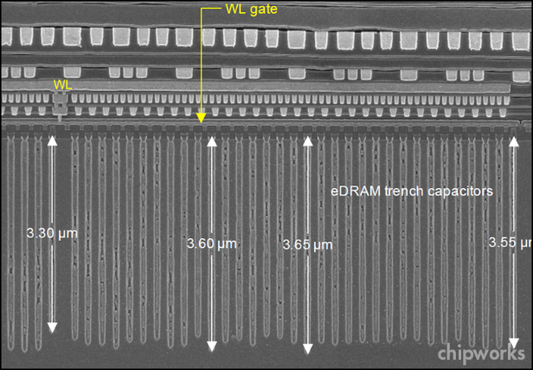
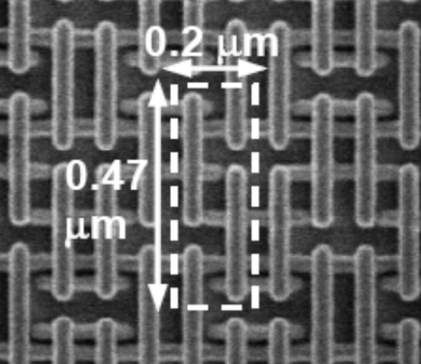
RAM 技术
DRAM
1 个晶体管 + 1 个电容 / bit
电容垂直排列
必须周期性刷新状态
SRAM
6 个晶体管 / bit
可以持续保持状态
Notes:
传统水平电容（已淘汰）： 电容像一个平铺的“三明治”（下电极–介质–上电极）躺在晶体管旁边 → 占地大。
竖直取向电容（现代 DRAM）：
堆叠式：像一根“柱子”立在晶体管上方，上下电极包裹介质层，整体向上生长。
沟槽式：像一口“深井”挖进硅片，电容壁就是井的内壁。
✅ 因此，“电容竖直取向”本质上是 通过三维结构设计，在有限芯片面积内实现足够大的存储电容 的关键技术。“电容竖直取向”是指 DRAM 存储单元中的电容不再平铺在芯片表面，而是沿垂直方向（向上堆叠或向下挖沟）构建，以在微小面积内获得足够电容值，支撑高密度、高性能内存制造。

Slide 36
SRAM vs DRAM 小结
Trans. Access Needs Needs
per bit time refresh? EDC? Cost 应用领域
SRAM 6 or 8 1x No Maybe 100x 缓存
DRAM 1 10x Yes Yes 1x 内存、帧缓冲区
EDC: 错误检测与纠正
趋势
SRAM 的尺寸随半导体工艺技术的发展而变小
正在接近极限
DRAM 的尺寸受限于对最小电容值的需求。
深宽比（Aspect Ratio）限制了电容所能制作的深度
这一方法也正逼近其极限
Notes:
深宽比（Aspect Ratio）指的是一个三维结构的 深度（Depth） 与 宽度（Width） 的比值
为了在微小面积内获得足够电容，必须把电容做“深”（或高）；但制造工艺对“深宽比”有物理极限，因此不能无限加深。
1. 沟槽式电容（Trench Capacitor）
做法：在硅衬底上向下刻蚀一个深沟槽（像一口深井）
“深”体现在：沟槽深度可达 几微米到十几微米
增大面积 A：利用沟槽的侧壁和底部作为电极表面
应用：IBM、早期 DRAM 常用
2. 堆叠式电容（Stacked Capacitor）
做法：在晶体管上方向上堆叠多层电极和介质，形成柱状或蜂窝状结构
“深/高”体现在：电容结构高出硅表面数微米
增大面积 A：通过折叠、圆柱、鳍片等 3D 形状增加表面积
应用：三星、SK 海力士、美光主流技术

Slide 37
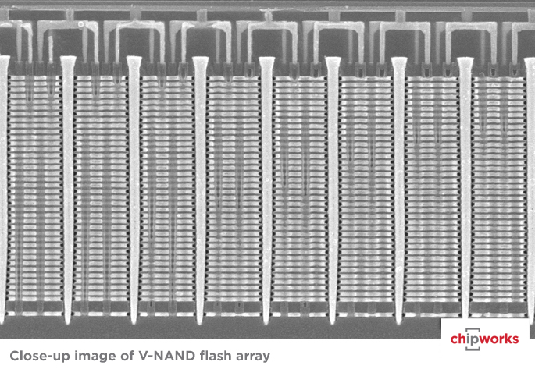
存储技术
磁盘
存储在磁性介质上
机电式访问
非易失 (Flash) 存储器
以持久性电荷形式存储
采用 3D 结构实现
包含100多层存储单元
每单元存储 3 至 4 比特数据

Slide 38
磁盘驱动器内部结构
主轴
机械臂
盘片
电子器件 （包括处理器和内存！）
SCSI
连接器
Image courtesy of Seagate Technology

Slide 39
磁盘几何结构
磁盘由多个盘片（platters）组成，每个盘片有两个表面（surfaces）
每个表面包含若干同心圆环，称为磁道（tracks）
每条磁道由多个扇区（sectors）组成，扇区间以间隙（gaps）分隔。
Tracks
Surface
Track k
Gaps
Spindle
Sectors

Slide 40
磁盘访问——服务时间的组成
假设之前读取蓝色 扇区
Seek for RED
Rotational latency
完成读取红色扇区
数据传输
寻道
旋转延迟
数据传输
注意：磁盘访问时间主要由寻道时间（seek time）和旋转延迟（rotational latency）决定， 其速度比 DRAM 慢几个数量级！
Notes:
Goal:
Show the inefficeincy of current disk requests.
Conveyed Ideas:
Rotational latency is wasted time that can be used to service tasks
Background Information:
None.
Slide Background:
None.
Kill text and arrows

Slide 41
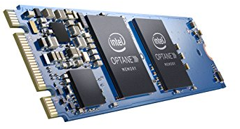
非易失存储器
DRAM 和 SRAM 是易失性存储器（volatile memories）
一旦断电，所存信息就会丢失
非易失性存储器（nonvolatile memories）即使在断电后也能保留数据
只读存储器（ROM）：在生产过程中被编程，内容不可更改
电可擦除可编程只读存储器（EEPROM）：支持电子方式擦除和重写
闪存（Flash memory）：一种 EEPROM，但只能按块进行擦除
其寿命有限，通常在约 10 万次擦写后会磨损失效
3D XPoint（如 Intel Optane）及新兴的非易失性存储器
基于新型材料，具备更高性能与耐久性
非易失性存储器的应用场景：
存储固件程序（firmware）：BIOS、磁盘控制器、网卡、图形加速器、安全子系统等的启动代码
固态硬盘（SSD）：用于替代传统机械硬盘（HDD）
磁盘缓存（disk caches）：提升存储系统性能

Slide 42
固态硬盘
I/O 总线
读/写逻辑磁盘块的请求
固态硬盘
Flash
转换层
DRAM
Buffer
Flash存储器
Block 0
Block B-1
…
…
…
Page 0
Page 1
Page P-1
Page 0
Page 1
Page P-1
页（Page）大小：4KB 到 512KB，块（Block）由 32 至 128 个页组成
数据以页为单位进行读取和写入
但一个页只有在其所属的块被擦除后才能被写入
每个块在经历大约 10,000 次重复擦写后会磨损失效

Slide 43
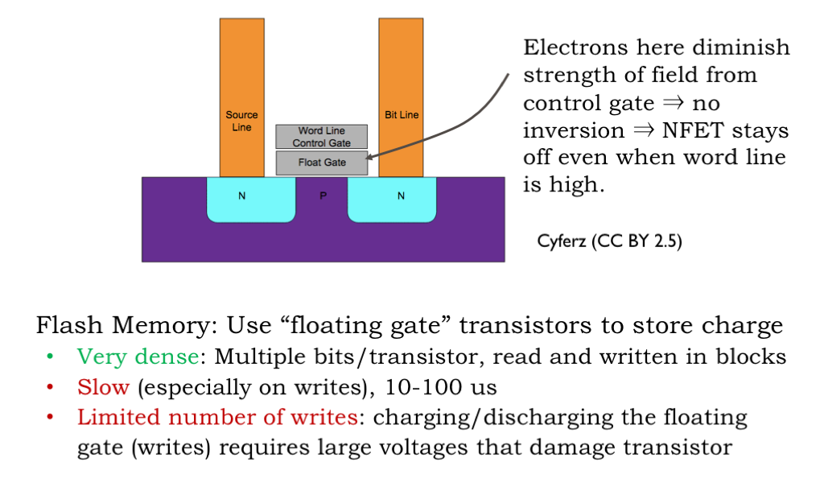
非易失存储器：Flash

Slide 44
SSD 性能特性
三星 970 EVO Plus 固态硬盘（SSD）基准测试要点
https://ssd.userbenchmark.com/SpeedTest/711305/Samsung-SSD-970-EVO-Plus-250GB
顺序访问速度远高于随机访问速度
这是存储层次结构中的普遍规律
DQ（Deep Queue，深队列）
表示同时发出大量并发读请求，此时，延迟（latency）会显著影响性能
随机写入较为复杂
擦除一个块耗时较长（约 1 毫秒），但 SSD 内部维护了一个预擦除块池（pool of pre-erased blocks）以缓解此问题。
修改某一页时，由于闪存不能直接覆盖写入，必须将该块中所有其他有效页复制到一个新的已擦除块中，再写入更新后的数据（即“写放大”效应）。
为优化此过程，SSD 配备了写缓存（write cache），可将多个写操作暂存并批量处理，从而提升效率并隐藏部分延迟。
这些机制共同使得现代 SSD（如 970 EVO Plus）在实际使用中能有效掩盖闪存底层的物理限制，提供高性能的用户体验。
Sequential read throughput 2,221 MB/s Sequential write tput 1,912 MB/s
Random ST throughput 61.7 MB/s Random write tput 1 65 MB/s
Random DQ throughput 947 MB/s Random DQ write 1028 MB/s

Slide 45
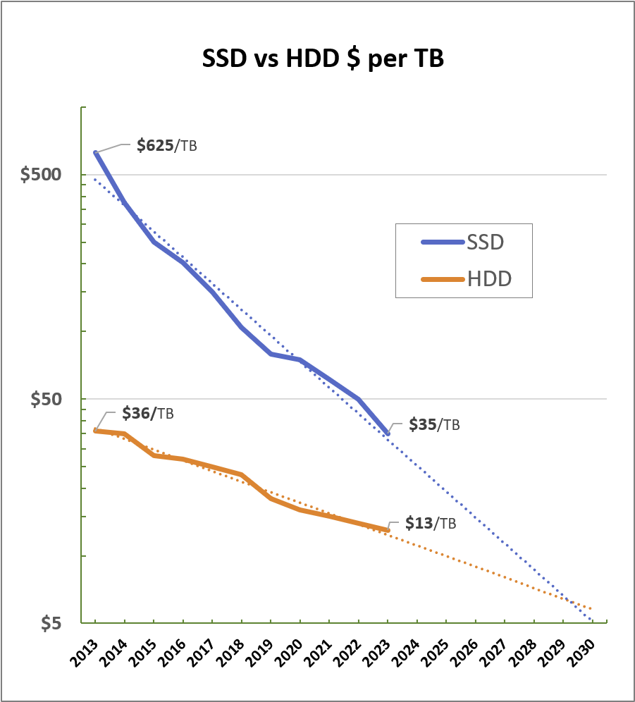
SSD 与机械硬盘的权衡对比
优点
无机械运动部件 → 速度更快、功耗更低、更坚固耐用
缺点
存在磨损失效的可能
通过闪存转换层中的“磨损均衡”（wear leveling logic）机制加以缓解
例如：三星 970 EVO Plus 保证每个字节可写入约 600 次后才达到寿命极限
控制器会动态迁移数据，以最小化各存储单元的磨损程度
每字节成本更高（但与机械硬盘的差距正在快速缩小）
机械硬盘仍在哪些场景使用？
大容量存储：如视频、超大规模数据集、数据库等
低成本存储：如普通台式电脑

Slide 46
小结
CPU、内存与大容量存储之间的速度差距持续扩大
精心编写的程序具有一个称为局部性的特性
基于缓存的存储层次结构通过利用局部性来弥合这一性能鸿沟
闪存的发展速度已超过其他所有内存和存储技术（包括 DRAM、SRAM 和磁盘）
其关键优势在于能够将存储单元在三维空间中堆叠

Slide 47
Supplemental slides

Slide 48
Enhanced DRAMs (Extra Detail for Modern Systems)
Operation of DRAM cell has not changed since its invention
Commercialized by Intel in 1970.
DRAM cores with better interface logic and faster I/O :
Synchronous DRAM (SDRAM)
Uses a conventional clock signal instead of asynchronous control
Double data-rate synchronous DRAM (DDR SDRAM)
Double edge clocking sends two bits per cycle per pin
Different types distinguished by size of small prefetch buffer:
DDR (2 bits), DDR2 (4 bits), DDR3 (8 bits), DDR4 (16 bits)
By 2010, standard for most server and desktop systems
Intel Core i7 supports DDR3 and DDR4 SDRAM

Slide 49
Storage Trends
SRAM
Metric 1985 1990 1995 2000 2005 2010 2015 2015:1985
$/MB 2,900 320 256 100 75 60 320 116
access (ns) 150 35 15 3 2 1.5 200 115
DRAM
Metric 1985 1990 1995 2000 2005 2010 2015 2015:1985
$/MB 880 100 30 1 0.1 0.06 0.02 44,000
access (ns) 200 100 70 60 50 40 20 10
typical size (MB) 0.256 4 16 64 2,000 8,000 16.000 62,500
Disk
Metric 1985 1990 1995 2000 2005 2010 2015 2015:1985
$/GB 100,000 8,000 300 10 5 0.3 0.03 3,333,333
access (ms) 75 28 10 8 5 3 3 25
typical size (GB) 0.01 0.16 1 20 160 1,500 3,000 300,000

Slide 50
CPU Clock Rates
Inflection point in computer history
when designers hit the “Power Wall”
1985 1990 1995 2003 2005 2010 2015 2015:1985
CPU 80286 80386 Pentium P-4 Core 2 Core i7(n) Core i7(h)
Clock
rate (MHz) 6 20 150 3,300 2,000 2,500 3,000 500
Cycle
time (ns) 166 50 6 0.30 0.50 0.4 0.33 500
Cores 1 1 1 1 2 4 4 4
Effective
cycle 166 50 6 0.30 0.25 0.10 0.08 2,075
time (ns)
(n) Nehalem processor
(h) Haswell processor

Slide 51
Conventional DRAM Organization
d x w DRAM:
d⋅ w total bits organized as d supercells of size w bits
16 x 8 DRAM chip
cols
0
1
2
3
2 bits
/
0
addr
1
rows
Memory
controller
2
supercell
(2,1)
(to/from cores)
3
8 bits
/
data
Internal row buffer

Slide 52
Reading DRAM Supercell (2,1)
Step 1(a): Row access strobe (RAS) selects row 2.
Step 1(b): Row 2 copied from DRAM array to row buffer.
16 x 8 DRAM chip
Cols
RAS = 2
0
1
2
3
2
/
0
addr
1
Memory
controller
Rows
2
8
/
3
data
Internal row buffer

Slide 53
Reading DRAM Supercell (2,1)
Step 2(a): Column access strobe (CAS) selects column 1.
Step 2(b): Supercell (2,1) copied from buffer to data lines, and eventually back to the CPU.
Step 3: All data written back to row to provide refresh
16 x 8 DRAM chip
Cols
CAS = 1
0
1
2
3
2
/
0
addr
To Cores
1
Memory
controller
Rows
2
supercell
(2,1)
3
8
/
data
supercell
(2,1)
Internal row buffer

Slide 54
Memory Modules
addr (row = i, col = j)
: supercell (i,j)
DRAM 0
64 MB
memory module
consisting of
eight 8Mx8 DRAMs
DRAM 7
bits
56-63
bits
48-55
bits
40-47
bits
32-39
bits
24-31
bits
16-23
bits
8-15
bits
0-7
63
56
55
48
47
40
39
32
31
24
23
16
15
8
7
0
63
56
55
48
47
40
39
32
31
24
23
16
15
8
7
0
Memory
controller
64-bit word main memory address A
64-bit word

Slide 55
Disk Operation (Multi-Platter View)
Read/write heads
move in unison
from cylinder to cylinder
Arm
Spindle

Slide 56
Disk Access – Service Time Components
After BLUE read
Seek for RED
Rotational latency
After RED read
Data transfer
Seek
Rotational
latency
Data transfer
Notes:
Goal:
Show the inefficeincy of current disk requests.
Conveyed Ideas:
Rotational latency is wasted time that can be used to service tasks
Background Information:
None.
Slide Background:
None.
Kill text and arrows

Slide 57
Disk Access Time
Average time to access some target sector approximated by:
T_{access} = T_{avg seek} + T_{avg rotation} + T_{avg transfer}
Seek time (T_{avg seek})
Time to position heads over cylinder containing target sector.
Typical T_{avg seek} is 3—9 ms
Rotational latency (T_{avg rotation})
Time waiting for first bit of target sector to pass under r/w head.
T_{avg rotation} = 1/2 x 1/RPMs x 60 sec/1 min
Typical rotational rate = 7,200 RPMs
Transfer time (T_{avg transfer})
Time to read the bits in the target sector.
T_{avg transfer} = 1/RPM x 1/(avg # sectors/track) x 60 secs/1 min
time for one rotation (in minutes)
fraction of a rotation to be read

Slide 58
Disk Access Time Example
Given:
Rotational rate = 7,200 RPM
Average seek time = 9 ms
Avg # sectors/track = 400
Derived:
T_{avg rotation} = 1/2 x (60 secs/7200 RPM) x 1000 ms/sec = 4 ms
T_{avg transfer} = 60/7200 x 1/400 x 1000 ms/sec = 0.02 ms
T_{access} = 9 ms + 4 ms + 0.02 ms
Important points:
Access time dominated by seek time and rotational latency.
First bit in a sector is the most expensive, the rest are free.
SRAM access time is about 4 ns/doubleword, DRAM about 60 ns
Disk is about 40,000 times slower than SRAM,
2,500 times slower than DRAM.

Slide 59
Disk Capacity
Capacity: maximum number of bits that can be stored.
Vendors express capacity in units of gigabytes (GB) or terabytes (TB), where 1 GB = 10⁹ Bytes and 1 TB = 10¹² Bytes
Capacity is determined by these technology factors:
Recording density (bits/in): number of bits that can be squeezed into a 1 inch segment of a track.
Track density (tracks/in): number of tracks that can be squeezed into a 1 inch radial segment.
Areal density (bits/in²): product of recording and track density.
Tracks

Slide 60
Disk Operation (Single-Platter View)
The disk surface
spins at a fixed
rotational rate
The read/write head
is attached to the end
of the arm and flies over
the disk surface on
a thin cushion of air.
spindle
spindle
spindle
spindle
spindle
By moving radially, the arm can position the read/write head over any track.

Slide 61
I/O Bus
CPU chip
Register file
ALU
System bus
Memory bus
I/O
bridge
Main
memory
Bus interface
I/O bus
Expansion slots for
other devices such
as network adapters.
USB
controller
Graphics
adapter
Disk
controller
Mouse
Keyboard
Monitor
Disk

Slide 62
Reading a Disk Sector (1)
CPU chip
CPU initiates a disk read by writing a command, logical block number, and destination memory address to a port (address) associated with disk controller.
Register file
ALU
Main
memory
Bus interface
I/O bus
USB
controller
Graphics
adapter
Disk
controller
mouse
keyboard
Monitor
Disk

Slide 63
Reading a Disk Sector (2)
CPU chip
Register file
Disk controller reads the sector and performs a direct memory access (DMA) transfer into main memory.
ALU
Main
memory
Bus interface
I/O bus
USB
controller
Graphics
adapter
Disk
controller
Mouse
Keyboard
Monitor
Disk

Slide 64
Reading a Disk Sector (3)
CPU chip
When the DMA transfer completes, the disk controller notifies the CPU with an interrupt (i.e., asserts a special “interrupt” pin on the CPU).
Register file
ALU
Main
memory
Bus interface
I/O bus
USB
controller
Graphics
adapter
Disk
controller
Mouse
Keyboard
Monitor
Disk

